Slide 1
Муниципальное бюджетное дошкольное образовательное учреждение «Детский сад «Теремок»
«Инклюзивные модели получения дошкольного образования детьми с ОВЗ»
Каждому ребенку нужен мир, где можно смеяться, общаться, учиться, жить в согласии и быть счастливым.
(Малала Юсуфзай)
Подготовил:
Заведующий МБДОУ «Детский сад «Теремок»
Руднева Е.В.
г. Уварово 2019г

Slide 2
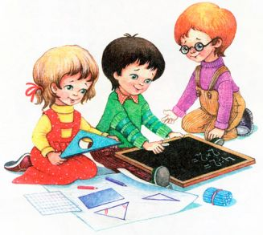
Актуальность
С каждым годом в нашем городе увеличивается число детей с ограниченными физическими и психическими возможностями, поэтому вопрос об инклюзивном образовании является актуальным. В тоже время практика показывает, что проблемы в развитии ребенка с ОВЗ обусловлены не только биологическими факторами, но и неисполнением главных педагогических закономерностей: ограничено общение, деформирована система коллективных отношений (прежде всего со сверстниками), отсутствует или сужена социальная активность
Ребенок с особенностями развития – прежде всего Ребенок !
Для семей, воспитывающих детей с ОВЗ, детский сад должен стать местом, где их ребенок будет полноценно развиваться , адаптироваться и приспосабливаться к жизни

Slide 3
Проблема
Одна из важных проблем образования на сегодняшний день – развитие новых подходов к образованию лиц с особыми потребностями.
Инклюзия – это нечто большее, чем просто быть вместе. Это процесс создания воспитания и обучения к потребностям и интересам детей, а не наоборот. Это также подразумевает организацию возможностей для активного участия всех детей – типично развивающихся и детей с ограниченными возможностями - в занятиях, которые имеют место в их общей группе детского сада.
Единого определения инклюзии применительно к процессам, происходящим в детских дошкольных учреждениях, нет. Инклюзия на уровне детских садов – явление относительно недавнее.
Чем раньше начинается работа с ребенком, имеющим особые потребности, тем выше его шансы на адаптацию и социализацию в обществе.

Slide 4
Обязательные процедуры при переходе на инклюзивную модель педагогической деятельности ДОУ
Принятие решения о переходе на инклюзивную модель педагогической деятельности (приказ учредителя, положение и другие локальные акты)
Осознание ценностей инклюзивной модели образования всеми участниками образовательного процесса
Постановка целей
Анализ условий
Подбор и создание средств и методов
Оценка результатов
Коррекция деятельности
Вместе с тем, инклюзивное образование определяет необходимость объединения специалистов разного профиля, поиска и разработки эффективных моделей сотрудничества специалистов в процессе оказания помощи ребенку с особыми потребностями
А.С.Макаренко подчеркивал, что «там, где педагоги не соединены в коллектив, и коллектив не имеет единого плана работы, единого точного подхода к ребенку, там не может быть никакого воспитательного процесса». Именно взаимодополняемость профессиональных позиций и знаний специалистов нашей организации в подходе к ребенку, их тесное сотрудничество на разных этапах работы, способствуют оказанию эффективной комплексной коррекционной помощи детям с ОВЗ.

Slide 5
Барьеры в образовании
Что может быть причиной возникновения препятствий в обучении, воспитании и развитии?
Пути устранения барьеров
«Архитектурный» барьер- физическая недоступность окружающей среды ( отсутствие лифта, пандуса, транспортная недоступность)
Финансовый барьер – необходимость дополнительных расходов на организацию педагогической поддержки
Социальный барьер - профессиональные установки
- не только изменить физическую среду ДОУ для достижения «архитектурной» доступности;
-не только увеличить финансирование для обеспечения специальной поддержки воспитанников с особыми образовательными потребностями;
-но и , в первую очередь, устранить социальные барьеры: постепенно и целенаправленно менять культуру, политику и практику работы дошкольного учреждения

Slide 6
Модель дошкольного инклюзивного образовательного учреждения
в ДОУ должен быть лидер;
Паспорт доступности и Дорожная карта ;
развитие кадрового потенциала;
усовершенствование образовательно – организационной системы ДОУ;
активное включение родителей в коррекционно-реабилитационный процесс особого ребенка;
Методическое сопровождение;
ПМПК, консилиум;
Консультационный центр;
СBR технологии – коррекция социализации;
Разработка и апробирование АОП ;
ИОМ – образец новой модели;
создание комфортной психологической и предметно пространственной среды;
открытая система взаимодействия с социумом.

Slide 7
Дорожная карта ДОУ

Slide 8
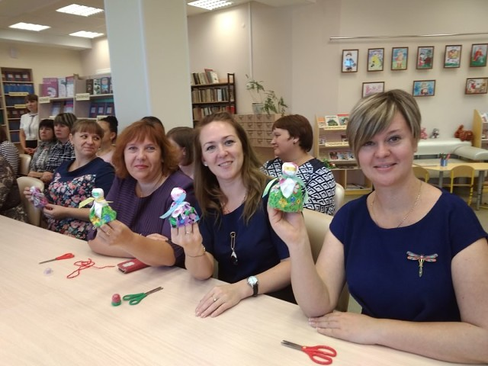
РАЗВИТИЕ КАДРОВОГО ПОТЕНЦИАЛА
Пополнение нормативной базы дошкольного учреждения, регламентирующей сопровождение педагога
Повышение уровня профессиональной компетентности педагогических кадров ДОУ
Внедрение инноваций и нововведений (открытие личных сайтов педагогов, участие в профессиональных конкурсах на различном уровне, разработка методических пособий и рекомендаций)
Создание модели системной работы по непрерывному повышению квалификации
Успешное прохождение аттестации для повышения уровня квалификации педагогов
Качественно сформированный
творчески работающий коллектив
педагогов-единомышленников

Slide 9
УСОВЕРШЕНСТВОВАНИЕ ОРГАНИЗАЦИОННОЙ СИСТЕМЫ
Целевые ориентиры
Мониторинг
готовности образовательной организации к внедрению инклюзивного образования
Модель
формирования профессиональной компетентности управленческого и редагогического состава
Развивающая
предметно- пространственная
среда
Содержательно-технологический блок внедрения
инклюзивного образования

Slide 10
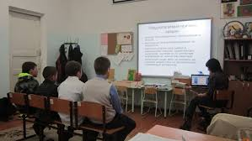
Работа с родителями
Формы организации психолого-педагогической помощи семье.
Коллективные формы взаимодействия.
Индивидуальные формы работы.
Формы наглядного информационного обеспечения.
В результате такой работы: родители видят, что вокруг них есть семьи,близкие им по духу и имеющие похожие проблемы; убеждаются на примере других семей, что активное участие родителей в развитии ребёнка ведёт к успеху; формируется активная родительская позиция и адекватная самооценка.
Ожидаемый результат -
- Появление интереса родителей к работе ДОУ
- Повышение компетентности родителей в психолого-педагогических и правовых вопросах
- Увеличение количества обращений с вопросами к педагогам, на индивидуальные консультации специалистам.
- Возрастание интереса к мероприятиям, проводимым в ДОУ
- Рост удовлетворенности родителей работой педагогов и ДОУ
в целом

Slide 11
МЕТОДИЧЕСКОЕ СОПРОВОЖДЕНИЕ
Сопровождение профессионального развития педагогов в организации для инклюзивного образования в ДОУ, а также образования детей с ОВЗ.
Задачи:
1. Расширять знания педагогов по проблеме инклюзивного образования с учѐтом современных условий, требований к образованию детей с ОВЗ.
2. Формировать и развивать профессиональное мастерство в реализации задач инклюзивного образования, образования и воспитания детей с ОВЗ.
3. Изучать, обобщать опыт работы педагогов по организации инклюзивного образования, образования детей с ОВЗ.
4. Создавать условия для повышения квалификации педагогов, работающих с детьми с ОВЗ, развития творческой инициативы педагогов, активизации к саморазвитию.
Алгоритм системы повышения профессионального развития педагогов для работы с детьми, имеющими ОВЗ.
1. Составление индивидуального плана самообразования педагога.
2. Определение индивидуального учебно-методического комплекса для сопровождения развития профессиональной компетентности педагога.
3. Коррекция плана-графика повышения квалификации с учетом включения индивидуального плана самообразования.
4. Реализация методического сопровождения для повышения профессиональной компетентности педагога в работе с детьми с ОВЗ.
5. Определение результативности повышения профессиональной компетентности (система мониторинга).
6. Рефлексия деятельности. (самоанализ)
7. Определение перспектив дальнейшего развития педагогов.

Slide 12
ПМПК и КОНСИЛИУМ
ВЫЯВЛЕНИЕ ПРОБЛЕМЫ У РЕБЁНКА
БЕСЕДА С РОДИТЕЛЯМИ
ДИАГНОСТИКА
ЗАСЕДАНИЕ КОНСИЛИУМА.
ВЫРАБОТКА
ИНДИВИДУАЛЬНОЙ ПРОГРАММЫ
СОПРОВОЖДЕНИЯ РЕБЁНКА
РЕАЛИЗАЦИЯ НАМЕЧЕННОЙ ПРОГРАММЫ
ОТСЛЕЖИВАНИЕ ДИНАМИКИ
РАЗВИТИЯ РЕБЕНКА
ПРИ НЕОБХОДИМОСТИ ВНЕСЕНИЕ
ИЗМЕНЕНИЙ В ИНДИВИДУАЛЬНУЮ
ПРОГРАММУ РАЗВИТИЯ РЕБЕНКА

Slide 13
Консультационный центр
ОСНОВНЫЕ НАПРАВЛЕНИЯ РАБОТЫ С РОДИТЕЛЯМИ:
-Ознакомление с современными видами игровых
средств и оборудования, с принципами создания
развивающей среды в домашних условиях.
Обучение современным методам и приемам
воспитания и обучения детей на основе
развивающих игр, а также организации
игрового взаимодействия с детьми.
Формирование знаний об особенностях
развития дошкольников, организации
профилактики и коррекции нарушений и отклонений в развитии.
Ознакомление с современными видами игровых
ОСНОВНЫЕ НАПРАВЛЕНИЯ РАБОТЫ С ДЕТЬМИ:
- Социальная адаптация и ранняя социализация (развитие навыков игровой деятельности).
- Организация общеразвивающей деятельности, позволяющей подготовить ребёнка к успешному обучению в ДОУ и школе (развитие мелкой моторики, памяти, мышления и др.).
- Обеспечение равных стартовых возможностей для успешного обучения (коррекция недостатков в речевом, познавательном и личностном развитии).

Slide 14
CBR - технологии
В 2013 году была утверждена комплексная программа Тамбовской области «Право быть равным». Заказчиком и координатором программы выступило управление образования и науки области, а коллектив ДОУ «Теремок» исполнителем от г. Уварово. Цель программы – обеспечение комплексного подхода в создании благоприятных условий, направленных на улучшение жизнедеятельности детей-инвалидов и повышение адаптивных возможностей их семей в условиях межведомственного взаимодействия на базе ДОУ.
Им оказывается медицинская помощь (сотрудничество со специалистами учреждений здравоохранения г. Уварово и Тамбова, общероссийской общественной организацией «Всероссийское общество инвалидов»), коррекционно-развивающее обучение, обучение по уходу, воспитанию и развитию детей-инвалидов, социальная помощь.
В результате работы по профилактической услуге CBR – технологии нашими специалистами происходит коррекция социализации детей с ОВЗ на территории нашего города

Slide 15
ОБРАЗОВАТЕЛЬНЫЕ ПРОГРАММЫ
Разрабатывается на группу детей определенной категории ОВЗ
Ограничены возможности учета индивидуальных отличий конкретного ребенка, необходимых индивидуальных образовательных условий
Основная образовательная программа (ООП)
Адаптированная основная образовательная программа (АООП)
Заключение ЦПМПК, ИПРа
Адаптированная образовательная программа (АОП)
Необходимо учитывать рекомендации ЦПМПК и ИПРа
Индивидуальный образовательный маршрут (ИОМ)
Разрабатывается в рамках ППк ОО
• Разрабатывается на конкретного ребенка
• Прописываются условия обучения, определенные ИПРа

Slide 16
ИОМ- -образец новой модели
ИОМ разрабатывается с учетом возрастных и индивидуальных особенностей ребенка и включал следующие базовые направления:
смена ведущих мотивов деятельности,
развитие эмоционально-делового и предметного общения,
развитие и активизация общих движений,
развитие предметных действий и предметной деятельности,
развитие наглядно-действенного мышления,
интенсивное накопление пассивного словаря,
стимуляция активной речи,
овладение различными навыками в процессе
подражания,
становление представлений о себе,
формирование предпосылок к конструктивной
и изобразительной деятельности
закрепление навыков самообслуживания

Slide 17
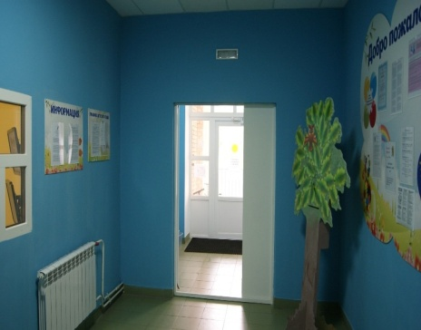
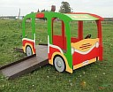
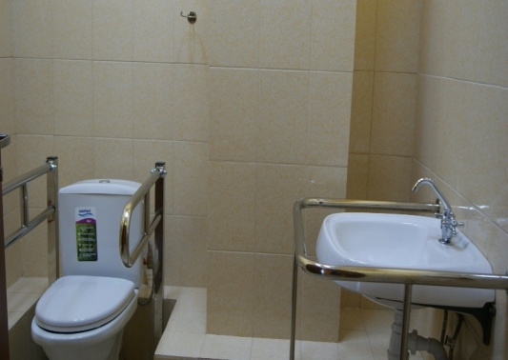
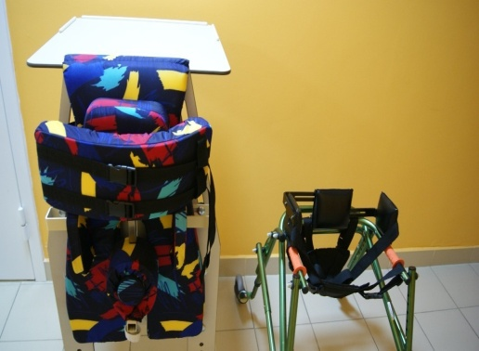
Комфортная психологическая и РПП среда
Одним из условий повышения эффективности коррекционно-педагогической работы является создание возможностям ребенка психологически комфортной и предметно-развивающей среды.
ДОУ оснащено специальным оборудованием:
Пандус, расширены дверные проемы, кнопка вызова, гигиеническая комната, уличная площадка, оборудован кабинет специалиста, опора для сидения,
кресло-коляска для передвижения детей-инвалидов и детей с ДЦП,
детский тренажер.
В ДОУ созданы условия для дистанционного общения с детьми с ОВЗ и детьми-инвалидами, не посещающими дошкольное образовательное учреждение с целью эффективного взаимодействия с ребенком и развития его коммуникативной компетентности.

Slide 18
Мир «особого» ребёнка интересен и пуглив.
Мир «особого» ребёнка безобразен и красив. Неуклюж, порою странен, добродушен и открыт.
Мир «особого» ребёнка иногда он нас страшит… Почему он агрессивен? Почему он так закрыт? Почему он так испуган? Почему не говорит? ….
Мир «особого» ребёнка –он закрыт от глаз чужих. Мир «особого» ребёнка -допускает лишь своих!

Slide 19
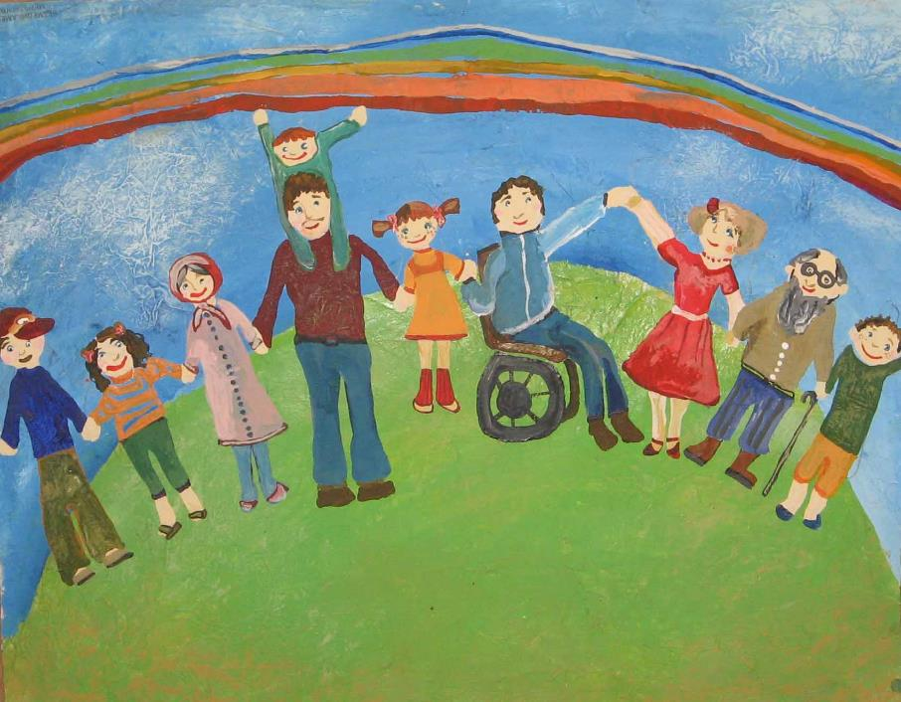
Вывод
Инклюзивное образование обеспечивает максимальную социализацию детей с ОВЗ в соответствии с индивидуальными психофизическими возможностями каждого ребёнка; формирует у всех участников образовательной деятельности таких общечеловеческих ценностей, как взаимное уважение, толерантность, осознание себя частью общества, предоставляет возможности для развития навыков и талантов конкретного человека, возможность взаимопомощи и развития у всех людей способностей, необходимых для общения. В ходе инклюзивного образования происходит рост педагогического мастерства, повышение педагогической компетентности и ответственности педагогов и родителей, расширяется образовательное пространство ДОУ и повышается его социальный статус. Инклюзивное образование обладает ресурсами, направленными на стимулирование равноправия воспитанников и их участия во всех делах коллектива.

Slide 20
СПАСИБО
за внимание!

